Slide 1
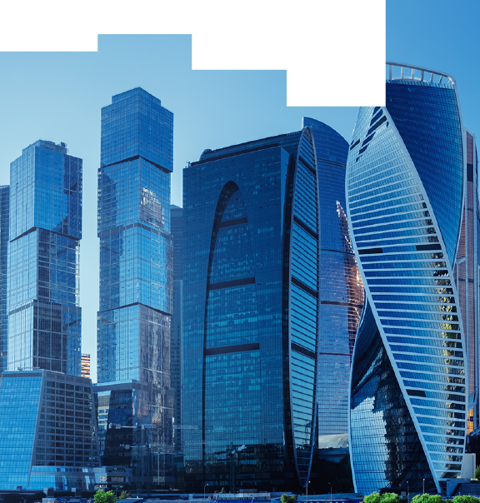
Фондовые индексы МосБиржи-РСПП.
Итоги 2023 года
Голованев Сергей Борисович
Директор по развитию индексных продуктов
06.12.2023

Slide 2
ФОНДОВЫЕ ИНДЕКСЫ УСТОЙЧИВОГО РАЗВИТИЯ, СОВМЕСТНЫЙ ПРОЕКТ РСПП и МОСБИРЖИ
ЭКСПЕРТИЗА ESG
АДМИНИСТРАТОР РАСЧЕТА
ЕЖЕГОДНАЯ ОЦЕНКА ОТЧЕТНОСТИ КРУПНЕЙШИХ РОССИЙСКИХ КОМПАНИЙ
ФОРМИРОВАНИЕ БАЗ РАСЧЕТА С УЧЕТОМ РЫНОЧНЫХ И ESG ПОКАЗАТЕЛЕЙ
АНАЛИЗ ESG ПОКАЗАТЕЛЕЙ КОМПАНИЙ
ЕЖЕДНЕВНЫЙ РАСЧЕТ И ТРАНСЛЯЦИЯ ЗНАЧЕНИЙ ИНДЕКСОВ
ФОРМИРОВАНИЕ ГРУПП ЛИДЕРОВ ПО ХАРАКТЕРИСТИКАМ УСТОЙЧИВОГО РАЗВИТИЯ
ВЗАИМОДЕЙСТВИЕ С УПРАВЛЯЮЩИМИ КОМПАНИЯМИ
2

Slide 3
ФОНДОВЫЕ ИНДЕКСЫ УСТОЙЧИВОГО РАЗВИТИЯ.
КЛЮЧЕВЫЕ ХАРАКТЕРИСТИКИ
 | ОТВЕТСТВЕННОСТЬ И ОТКРЫТОСТЬ | ВЕКТОР УСТОЙЧИВОГО РАЗВИТИЯ | ВЕКТОР УСТОЙЧИВОГО РАЗВИТИЯ РОССИЙСКИХ ЭМИТЕНТОВ | ИНДЕКС КОРПОРАТИВНЫХ ЕВРООБЛИГАЦИЙ
Код | MRRT | MRSV / MRSVTR | MRSVR / MRSVRTR | RUEUESG
Активы | Акции российских и иностранных эмитентов, ведущих экономическую деятельность в РФ |  | Акции российских эмитентов* | Еврооблигации российских и иностранных эмитентов, ведущих экономическую деятельность в РФ, и обращающиеся на МБ
Число ценных бумаг (текущий состав) | 25 | 21 | 22 | 12
Взвешивание | По free-float капитализации | Пропорционально рэнкингу РСПП | По free-float капитализации | По рыночной капитализации
Максимальный вес | 15% | 6,5%** | 7,1%** | 10%
Версия полной доходности | Нет | Да | Да | Да
Дата начала расчета | Апрель 2019г. | Апрель 2019г. | Март 2021г. | Март 2021г.
* Не включаются ц/б эмитентов, зарегистрированных за пределами РФ
** Фактический вес
3

Slide 4
КЛЮЧЕВЫЕ ИЗМЕНЕНИЯ ПО ИНДЕКСАМ РСПП В 2023 ГОДУ
В сентябре 2023 года возобновлен расчет Индекса МосБиржи российских корпоративных еврооблигаций РСХБ – РСПП – Вектор устойчивого развития
Количество ценных бумаг в фондовых индексах снизилось по сравнению с 2022 годом в связи с изменениями в индексах РСПП:
ИНДЕКС | КОЛИЧЕСТВО ЦБ 2022 | КОЛИЧЕСТВО ЦБ 2023
Ответственность и открытость | 27 | 25
Вектор устойчивого развития | 25 | 21
Вектор устойчивого развития российских эмитентов | 22 | 19
Корпоративных еврооблигаций | 17 | 12
4

Slide 5
БИРЖЕВЫЕ ФОНДЫ НА ИНДЕКСЫ УСТОЙЧИВОГО РАЗВИТИЯ
ТИКЕР | НАЗВАНИЕ БИРЖЕВОГО ФОНДА | ДАТА ФОРМИРОВАНИЯ | СЧА, МЛН РУБ.
SBRI | Первая - Фонд Ответственные инвестиции | 22.09.2020 | 1 292
ESGE | УК ВИМ – Устойчивое развитие российских компаний | 10.09.2021 | 150
ESGR | РСХБ - Индекс Мосбиржи - РСПП Вектор устойчивого развития, полной доходности, брутто | 22.06.2020 | 97
PRIE | РСХБ – Российские корпоративные еврооблигации Вектор И.Эс.Джи | 22.04.2021 | 109
ИТОГО |  |  | 1 648 (+35% г/г)
* По состоянию на 04.12.2023
5

Slide 6
ДОХОДНОСТЬ ИНДЕКСОВ УСТОЙЧИВОГО РАЗВИТИЯ
ДОХОДНОСТЬ ЦЕНОВЫХ ИНДЕКСОВ
ДОХОДНОСТЬ ИНДЕКСОВ ПОЛНОЙ ДОХОДНОСТИ
ЦЕНОВЫЕ ИНДЕКСЫ | ДОХОДНОСТЬ ИНДЕКСОВ
 | 2019 | 2020 | 2021 | 2022 | 2023*
Ответственность и открытость | 29% | 3% | 18% | -41% | 37%
Вектор устойчивого развития | 22% | 22% | 3% | -35% | 34%
Вектор устойчивого развития рос. эмитентов | 22% | 22% | 5% | -33% | 33%
Индекс МосБиржи | 29% | 8% | 15% | -43% | 47%
ИНДЕКСЫ ПОЛНОЙ ДОХОДНОСТИ | ДОХОДНОСТЬ ИНДЕКСОВ
 | 2019 | 2020 | 2021 | 2022 | 2023*
Вектор устойчивого развития полной доходности | 31% | 30% | 10% | -30% | 38%
Вектор устойчивого развития рос. эмитентов, полной доходности | 31% | 30% | 12% | -28% | 37%
Индекс МосБиржи полной доходности | 38% | 15% | 22% | -37% | 55%
* - доходность за период с 03.01.2023 по 30.11.2023
6

Slide 7
ФОНДОВЫЕ ИНДЕКСЫ УСТОЙЧИВОГО РАЗВИТИЯ
СРАВНИТЕЛЬНАЯ ДИНАМИКА ИНДЕКСОВ АКЦИЙ
ДИНАМИКА ЦЕНОВЫХ ИНДЕКСОВ
ДИНАМИКА ИНДЕКСОВ ПОЛНОЙ ДОХОДНОСТИ
7

Slide 8
ОТРАСЛЕВАЯ ДИВЕРСИФИКАЦИЯ ИНДЕКСОВ УСТОЙЧИВОГО РАЗВИТИЯ
ИНДЕКС ВЕКТОР УСТОЙЧИВОГО РАЗВИТИЯ БОЛЕЕ ДИВЕРСИФИЦИРОВАН ПО ОТРАСЛЯМ ПО СРАВНЕНИЮ С ИНДЕКСОМ МОСБИРЖИ
УРОВЕНЬ КОНЦЕНТРАЦИИ | ИНДЕКСЫ
 | MRSV | IMOEX
Количество эмитентов | 21 | 45
Доля 3 отраслей | 68% | 84%
Доля 3 эмитентов | 18% | 41%
8

Slide 9
СПАСИБО!

